Slide 1


Slide 2
Installatie

Slide 3
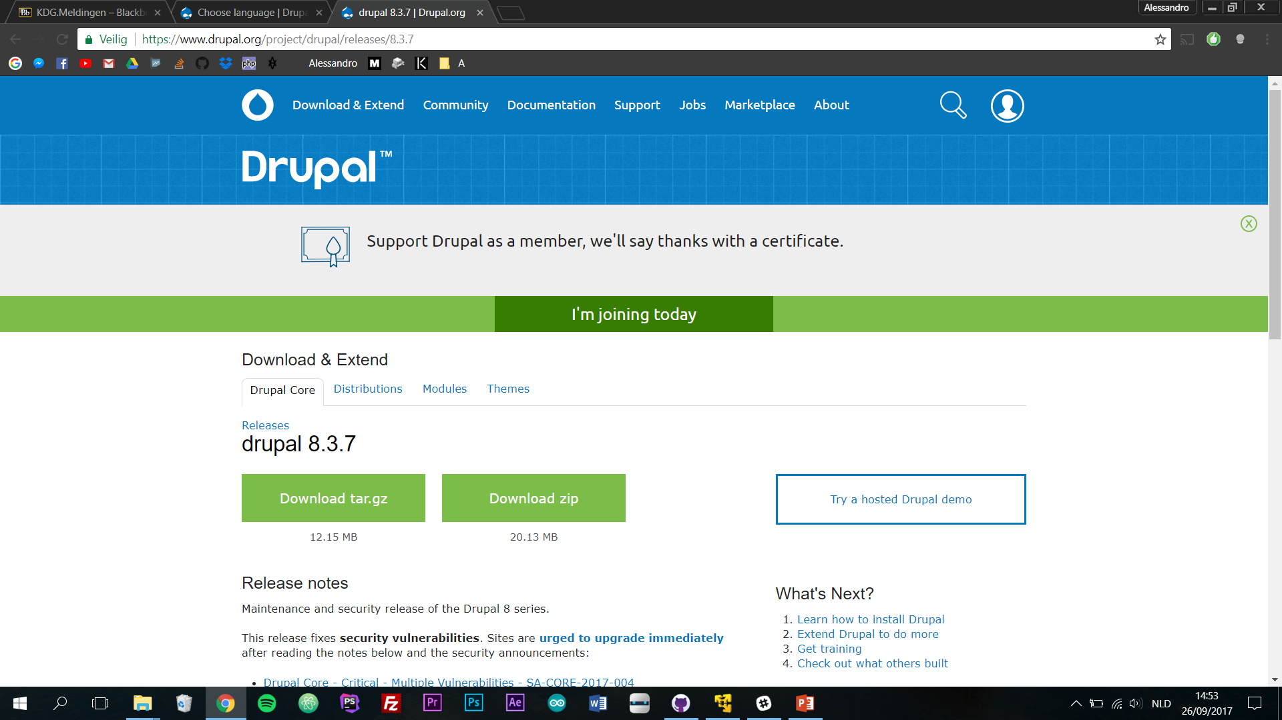

Slide 4
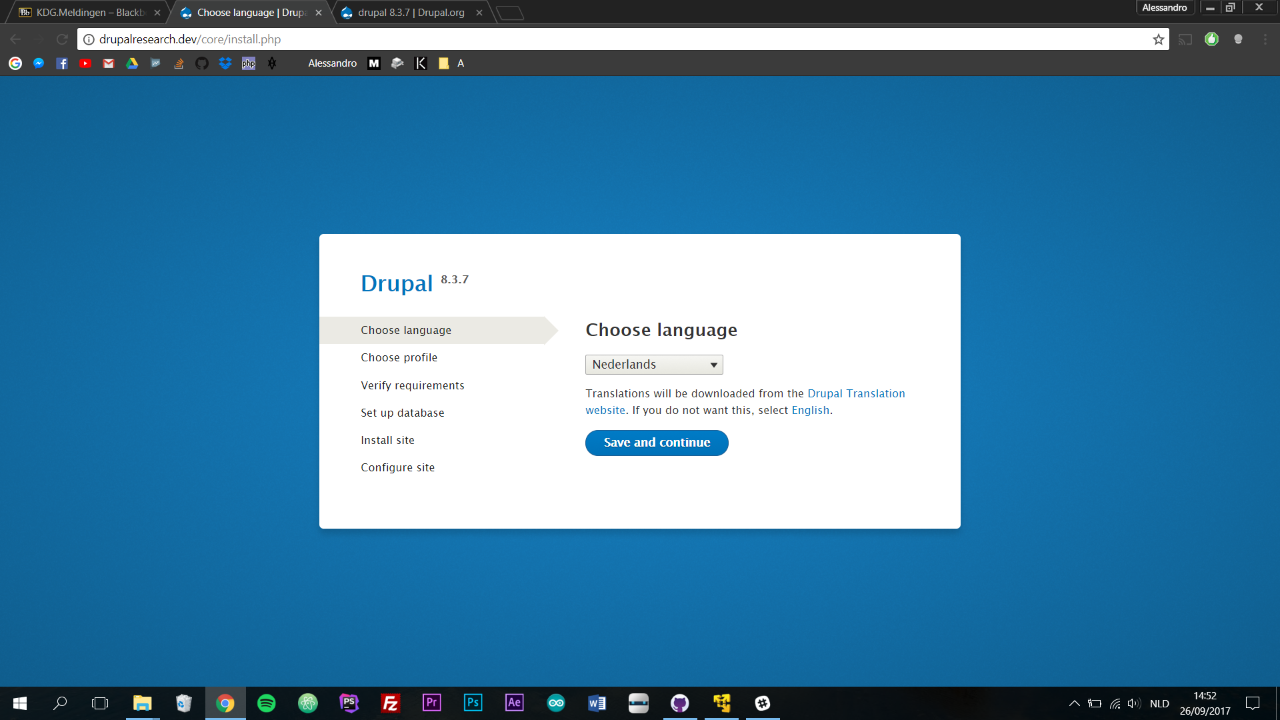

Slide 5
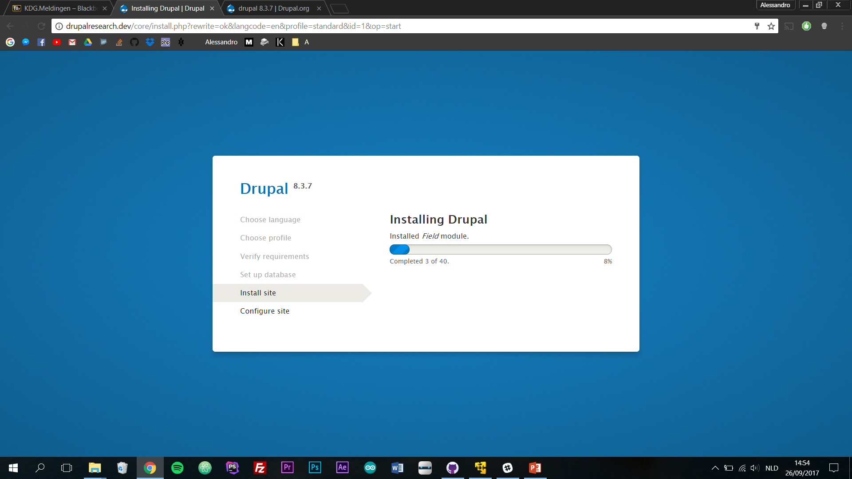

Slide 6
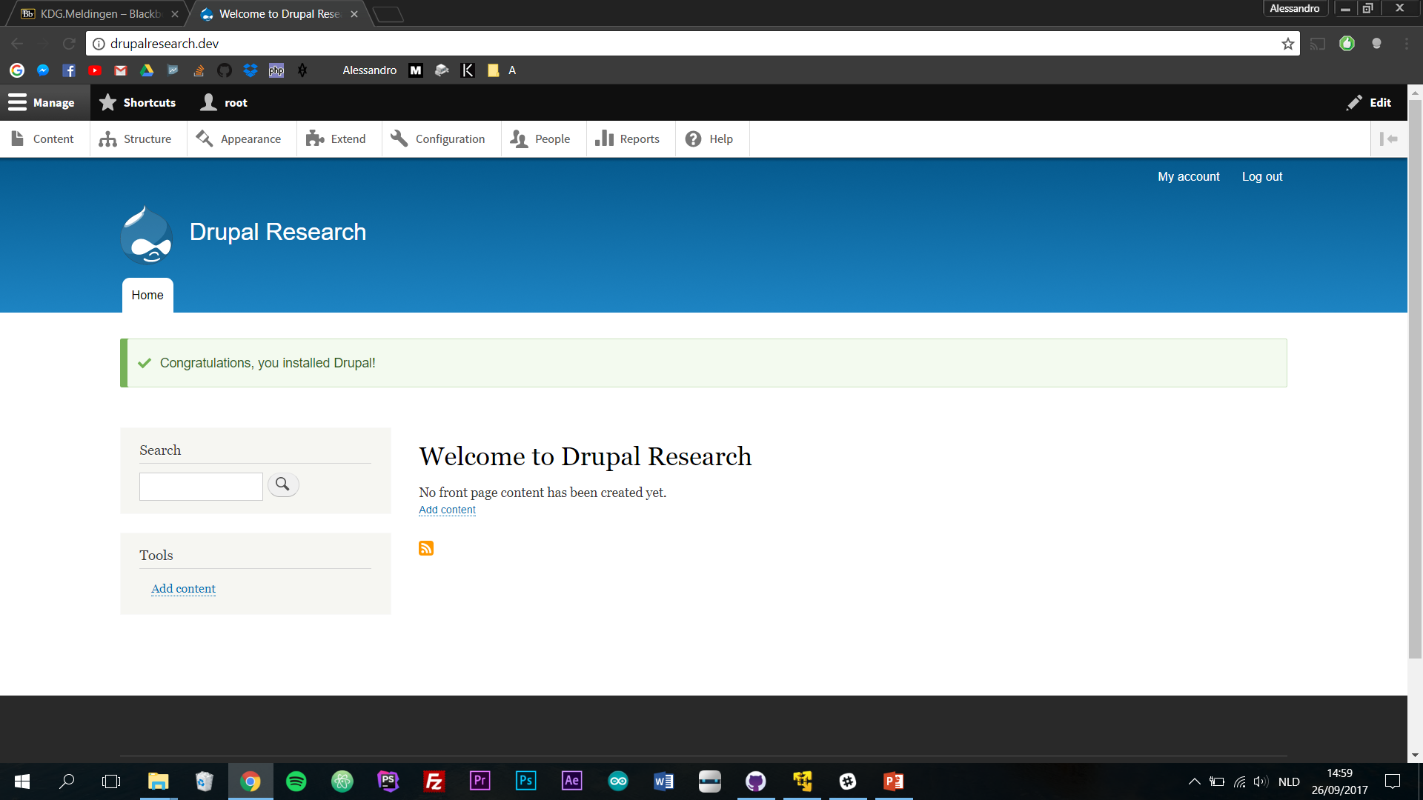

Slide 7
Status rapport

Slide 8
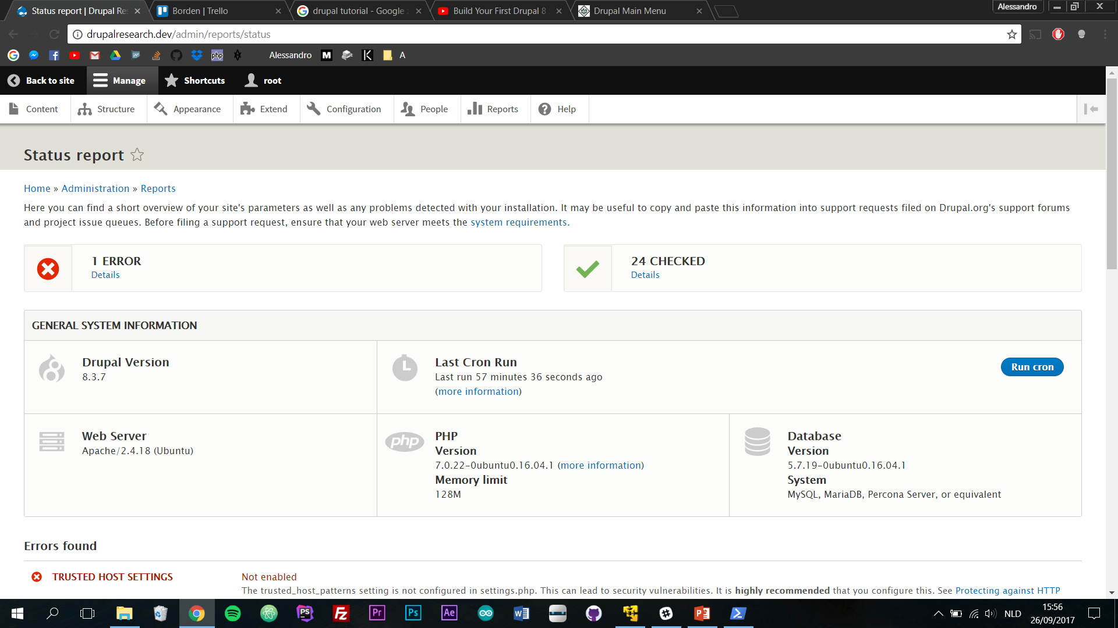
Not a problem => local site

Slide 9
Thema installeren

Slide 10
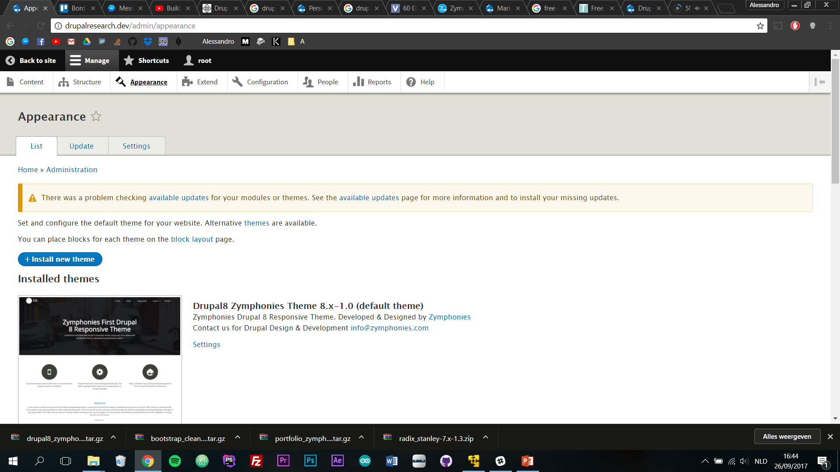
https://www.drupal.org/project/drupal8_zymphonies_theme
Uitpakken
Map plakken
/themes/
Workaround => FTP access nodig ;)

Slide 11
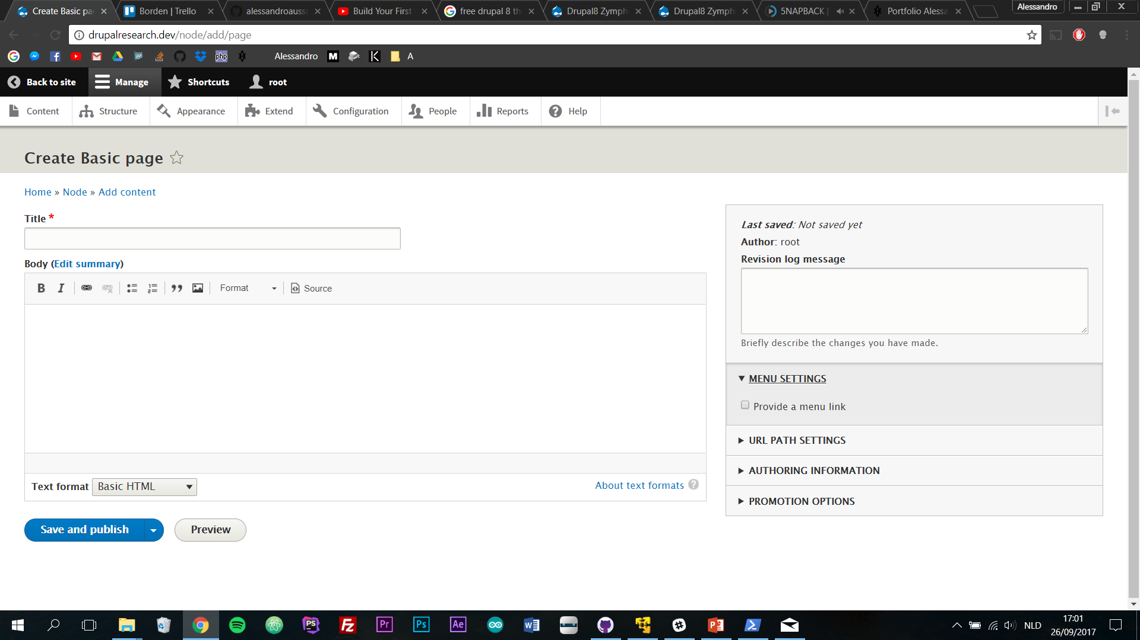
Toevoegen pagina
Titel/Body
“Provide menu link”
“Url Path Settings”
Save + Publish

Slide 12
Cache

Slide 13
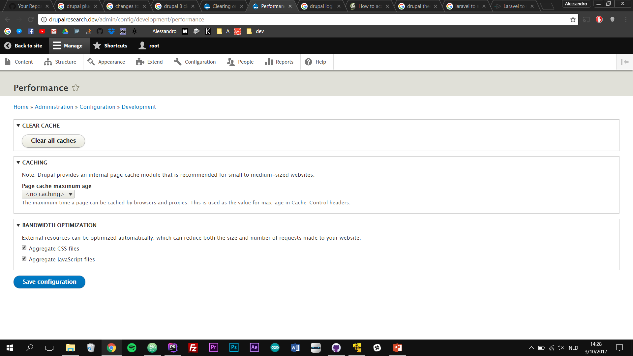
Clear cache:
Configuration > Performance > Clear Cache

Slide 14
Content

Slide 15
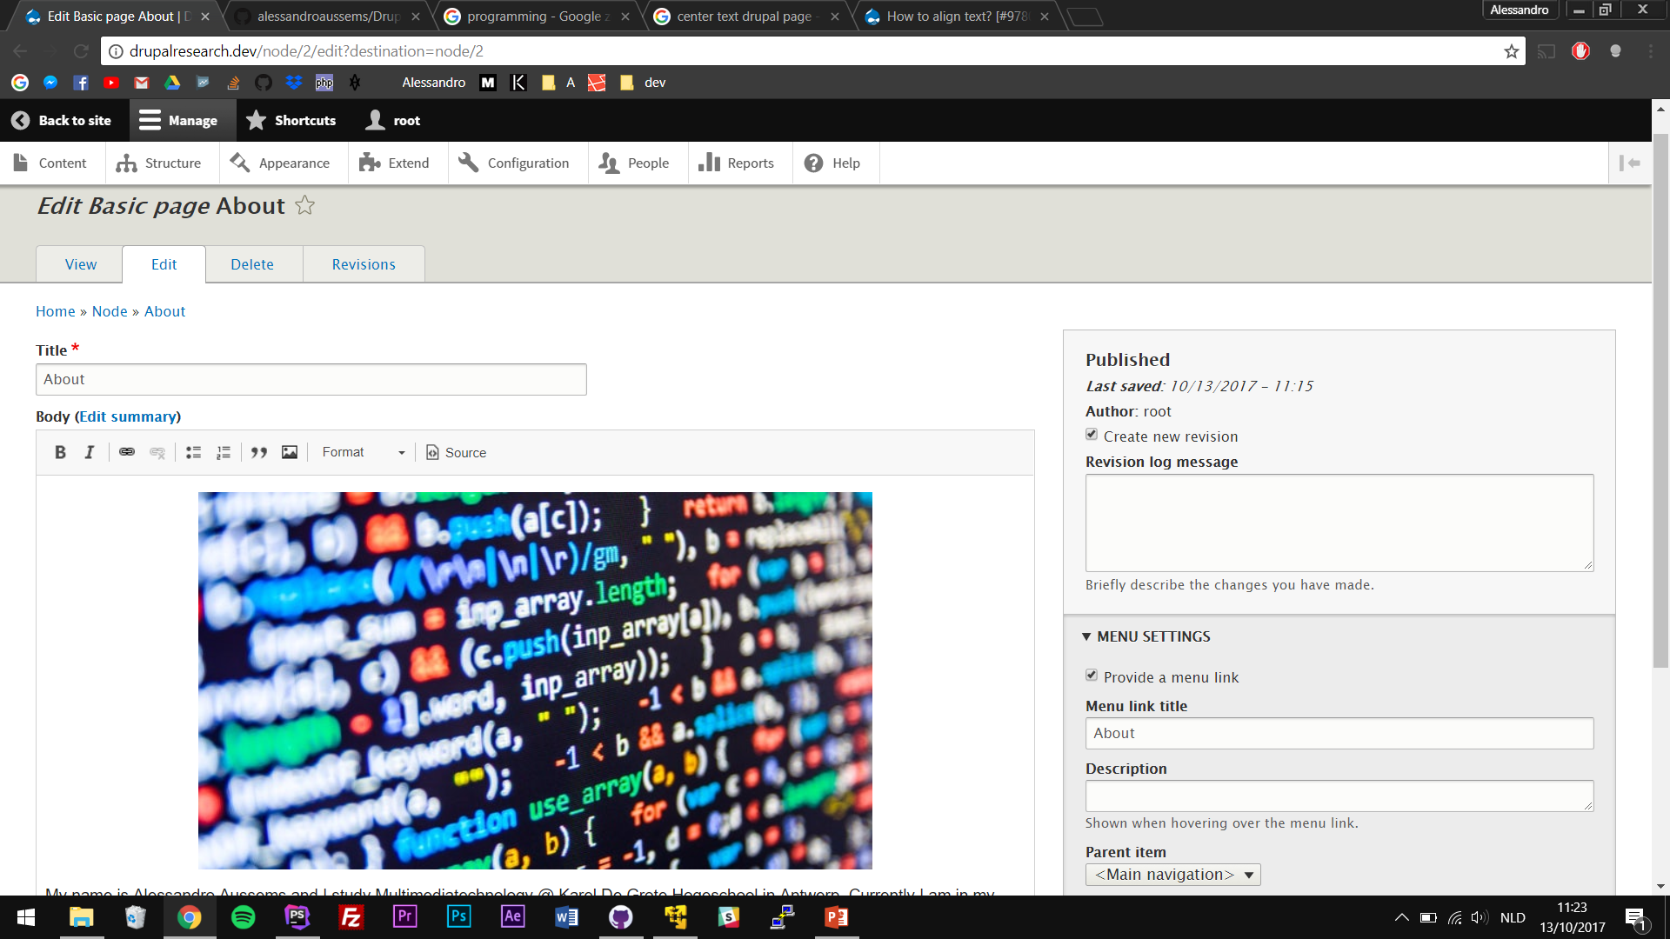
Voorbeeld: About page

Slide 16
Modules

Slide 17
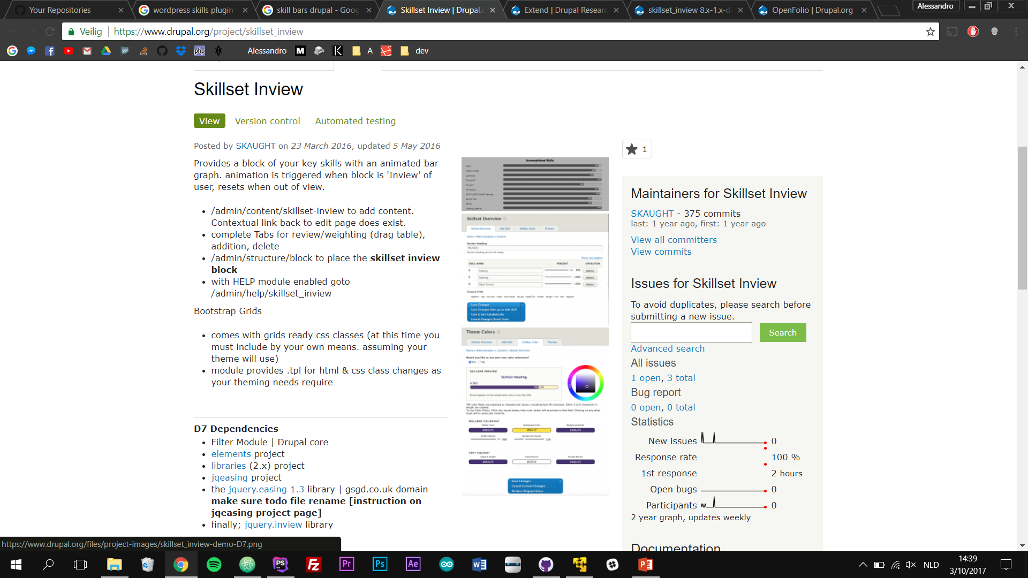
Module downloaden + uitpakken in :
/modules/
Houd de CORE en de extra modules gescheiden

Slide 18
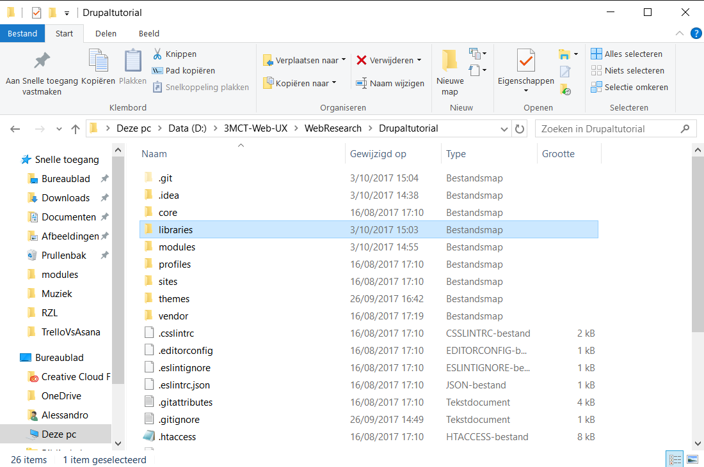
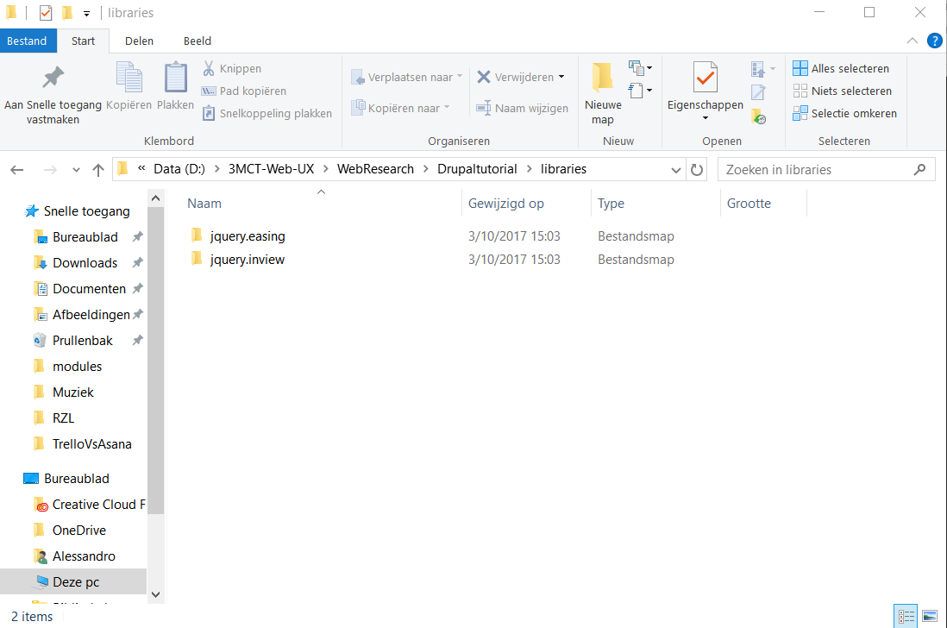
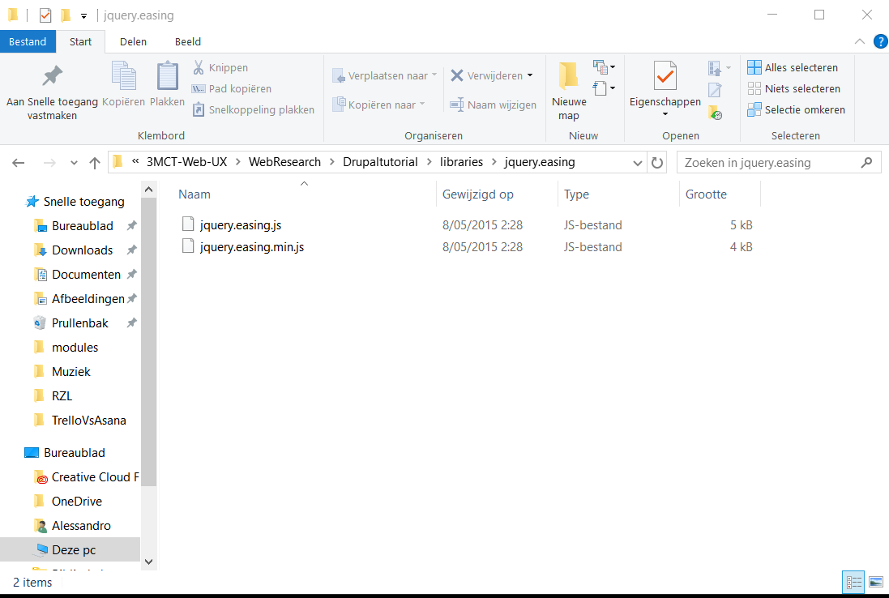

Slide 19
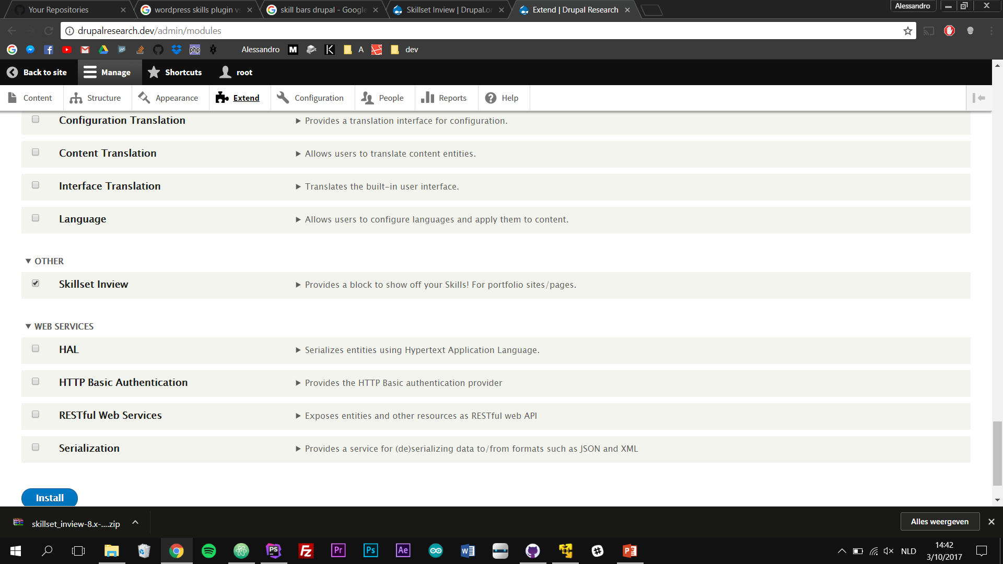
Module aanvinken + install

Slide 20
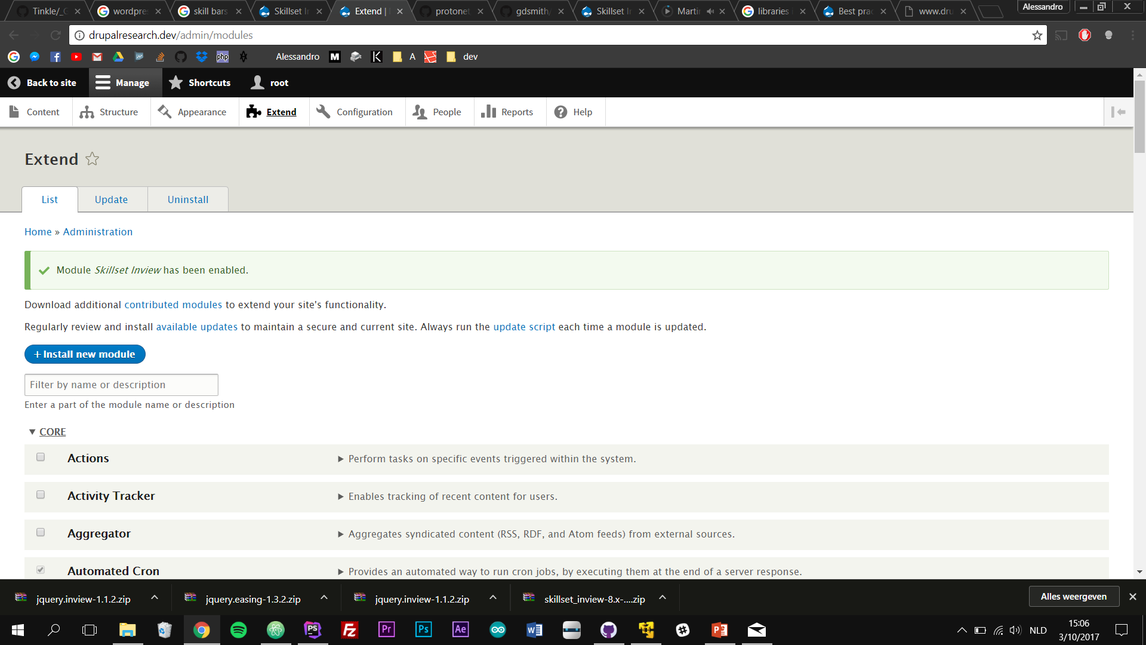

Slide 21
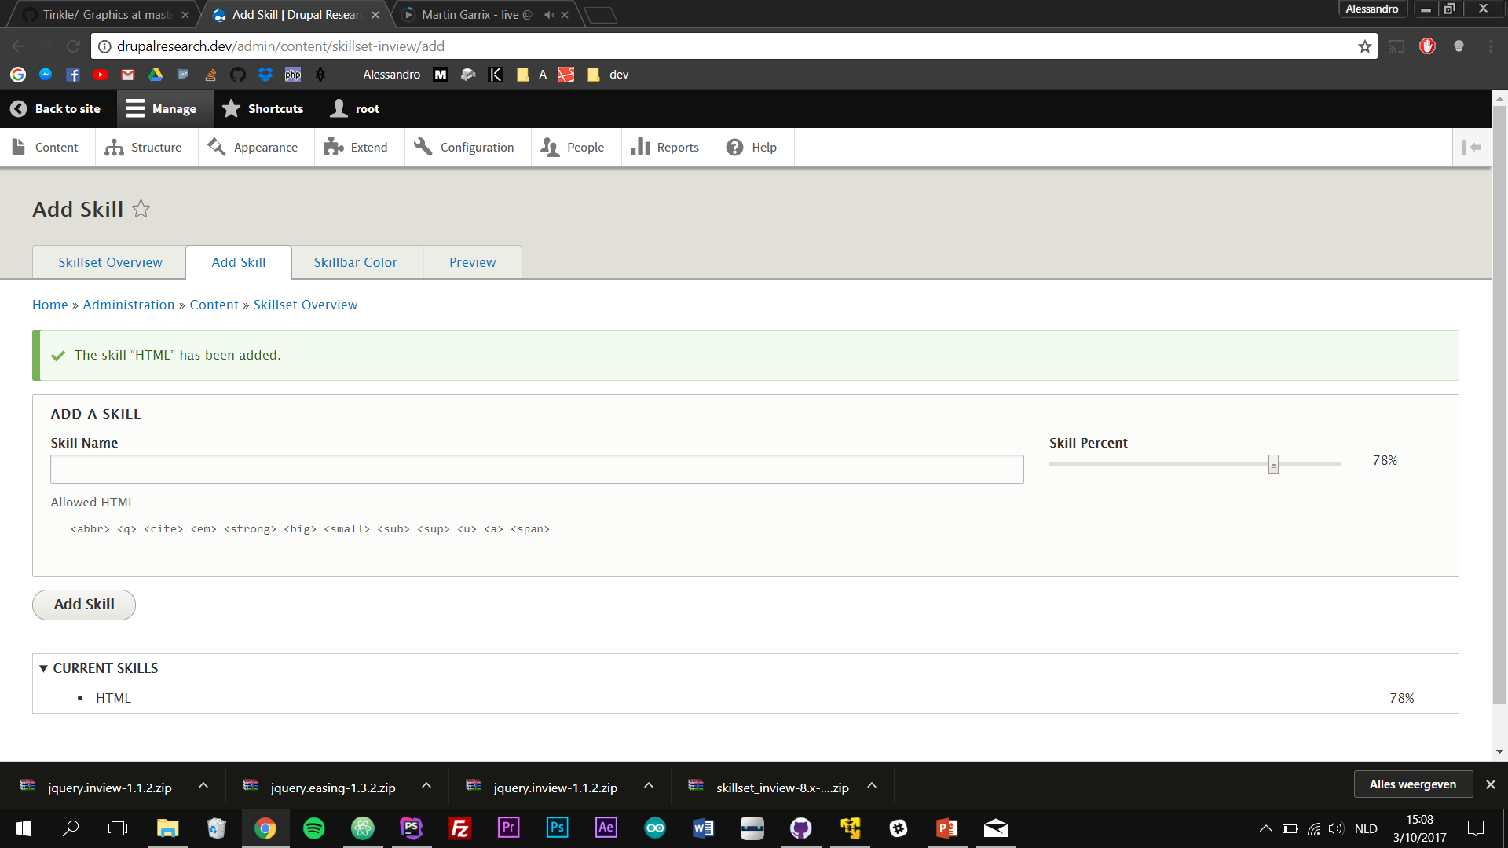

Slide 22
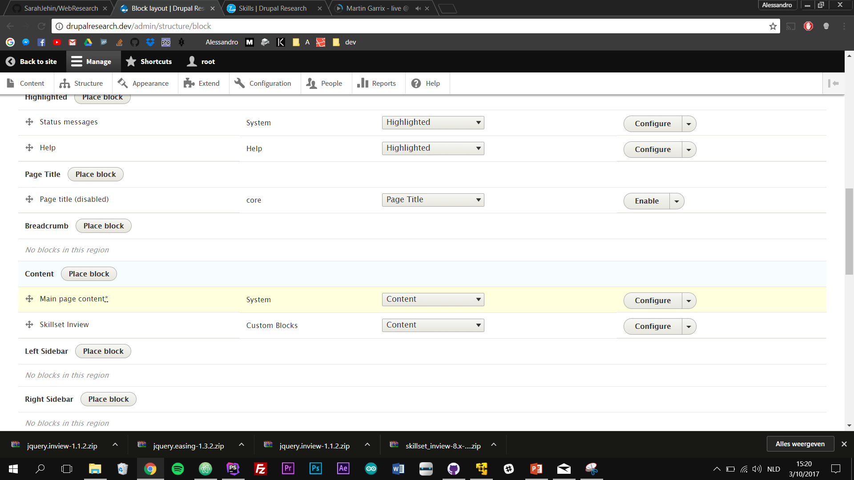

Slide 23
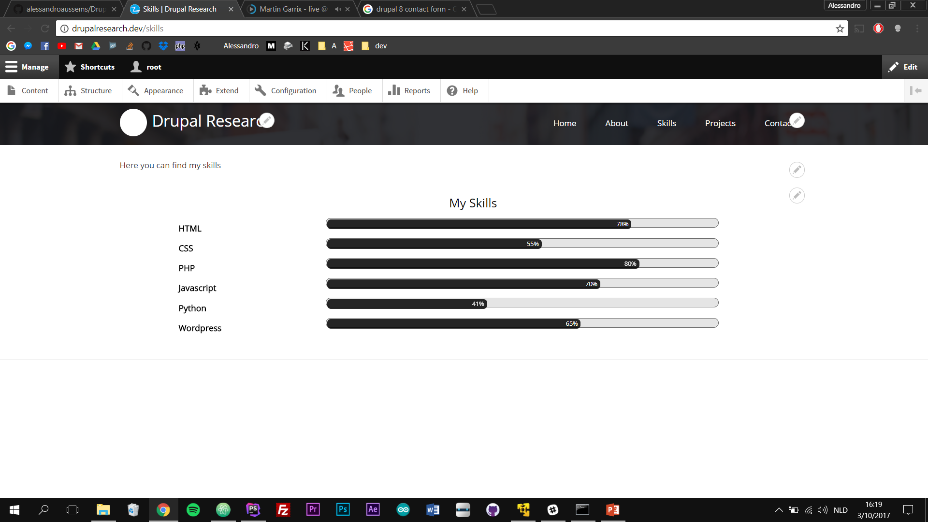

Slide 24
Contact

Slide 25
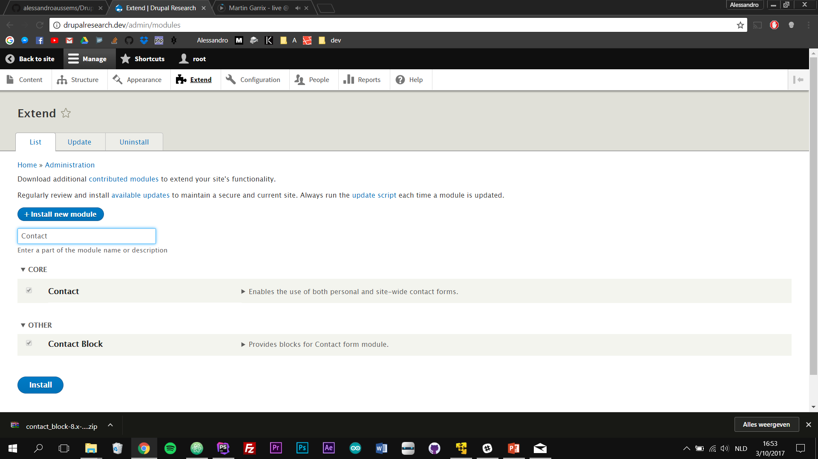

Slide 26
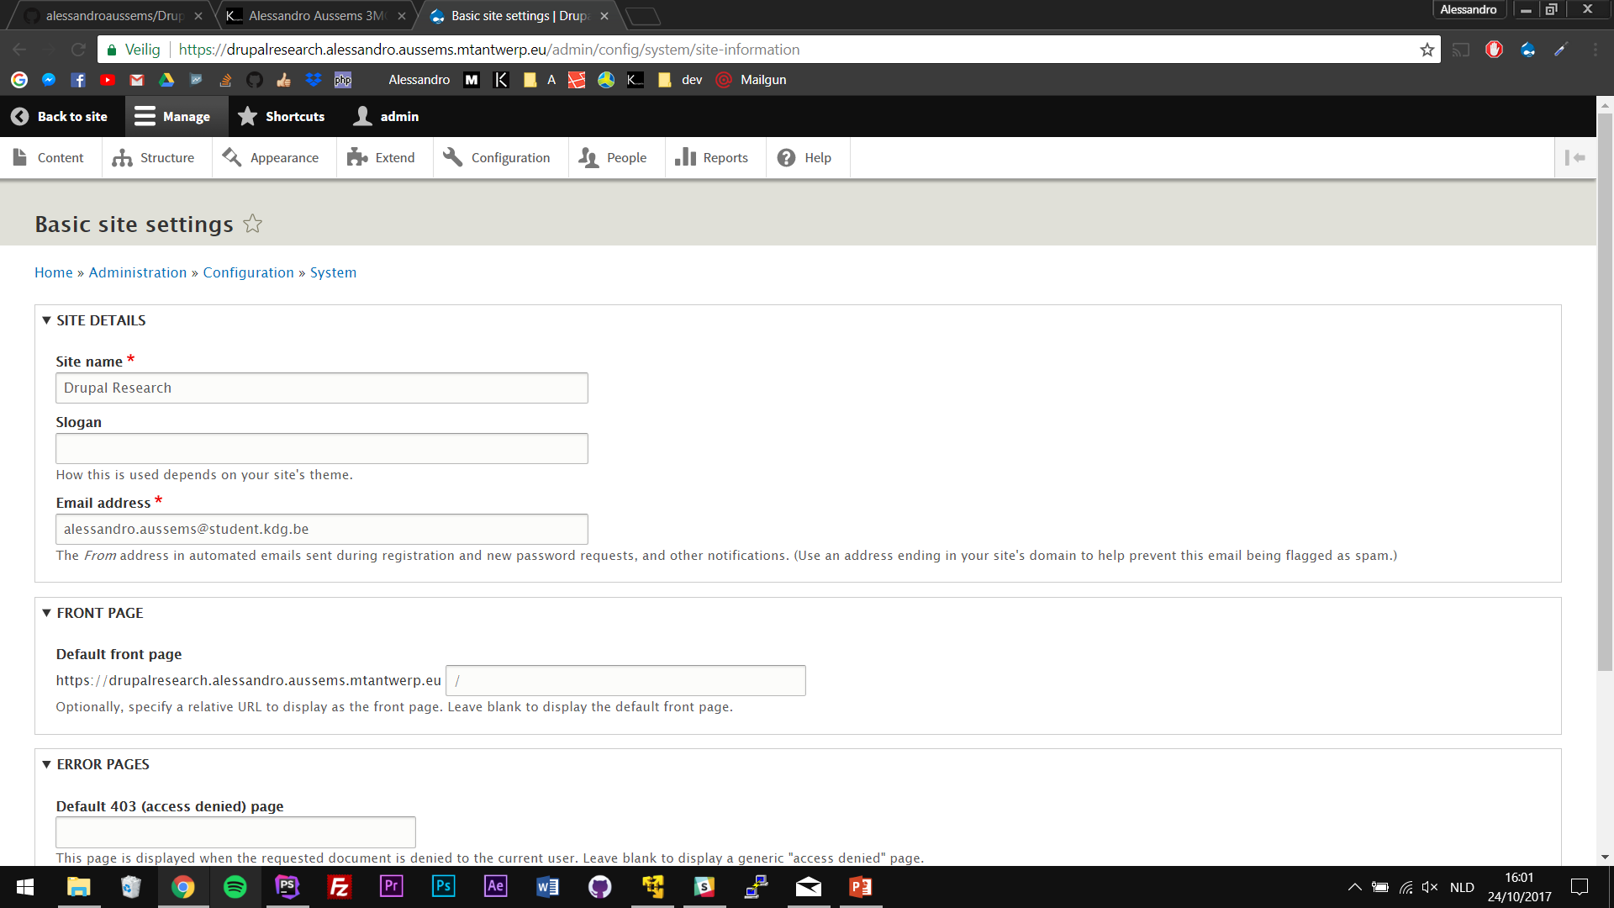
Mag niet hetzelfde zijn als email contactform

Slide 27
Nodes

Slide 28
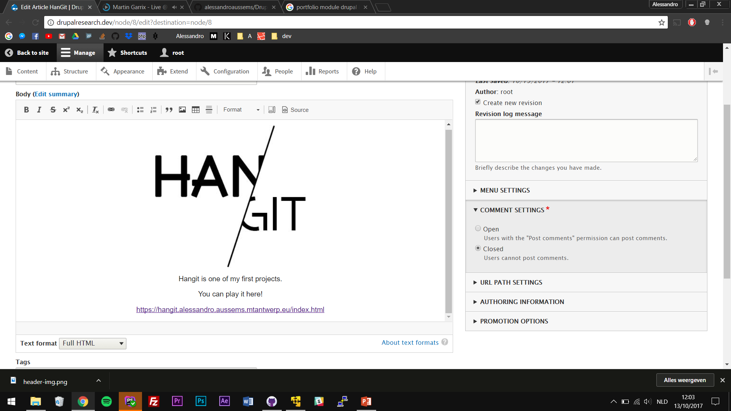

Slide 29
Views

Slide 30
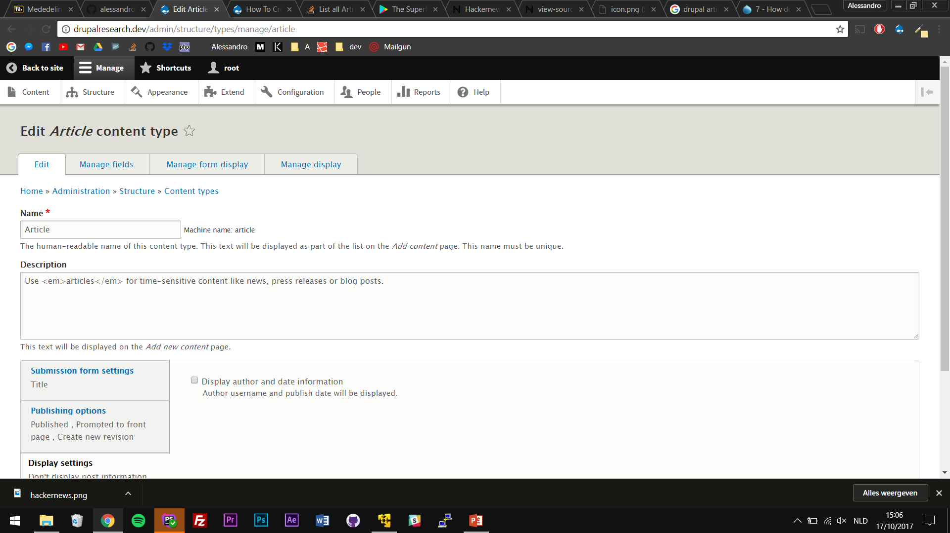
Hoe views bouwen?
Handige tutorial:
http://redcrackle.com/blog/how-to-create-drupal-8-views
Meer instellingen? Bvb “Submitted by” verbergen?

Slide 31
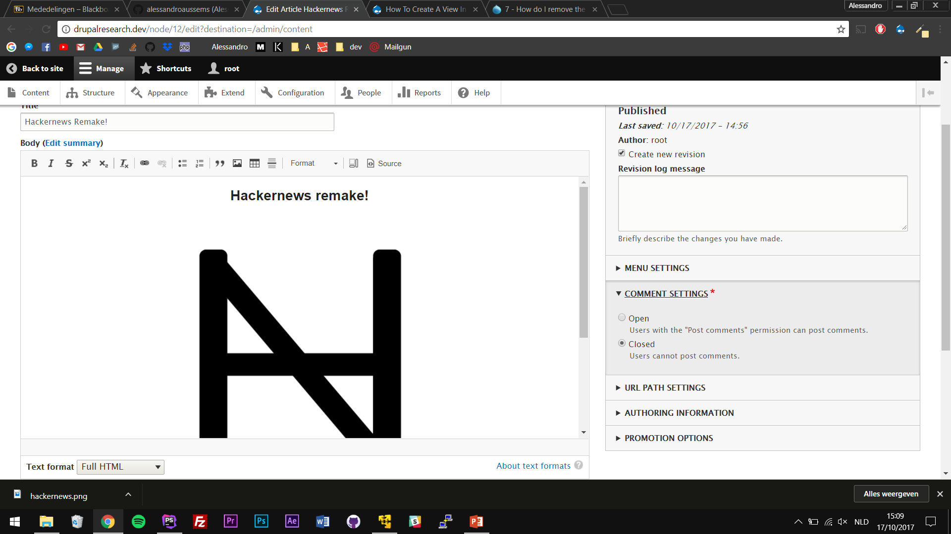
Comments uitschakelen?

Slide 32
Custom module

Slide 33
Hello World Module!...what else?
Veel informatie online
https://www.drupal.org/docs/8/creating-custom-modules
Tutorial volgen

Slide 34
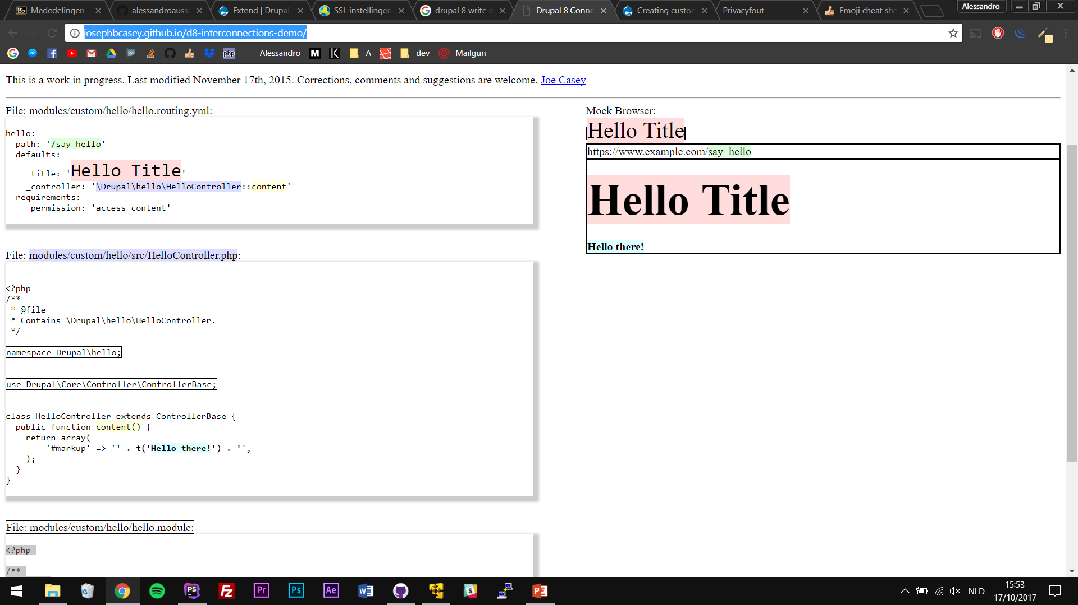
Voorbeeld pagina! Zeer handig!
http://josephbcasey.github.io/d8-interconnections-demo/

Slide 35
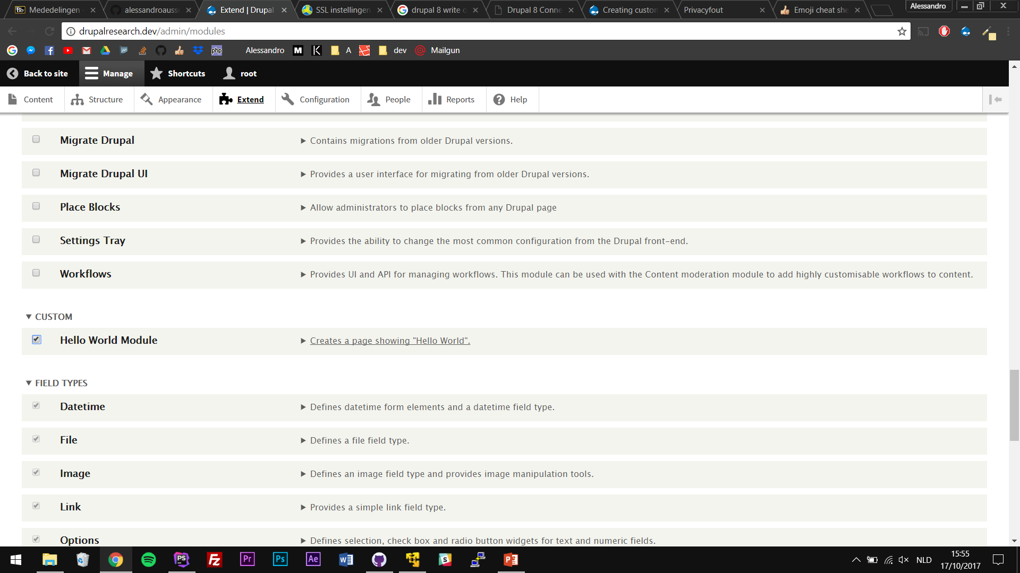

Slide 36
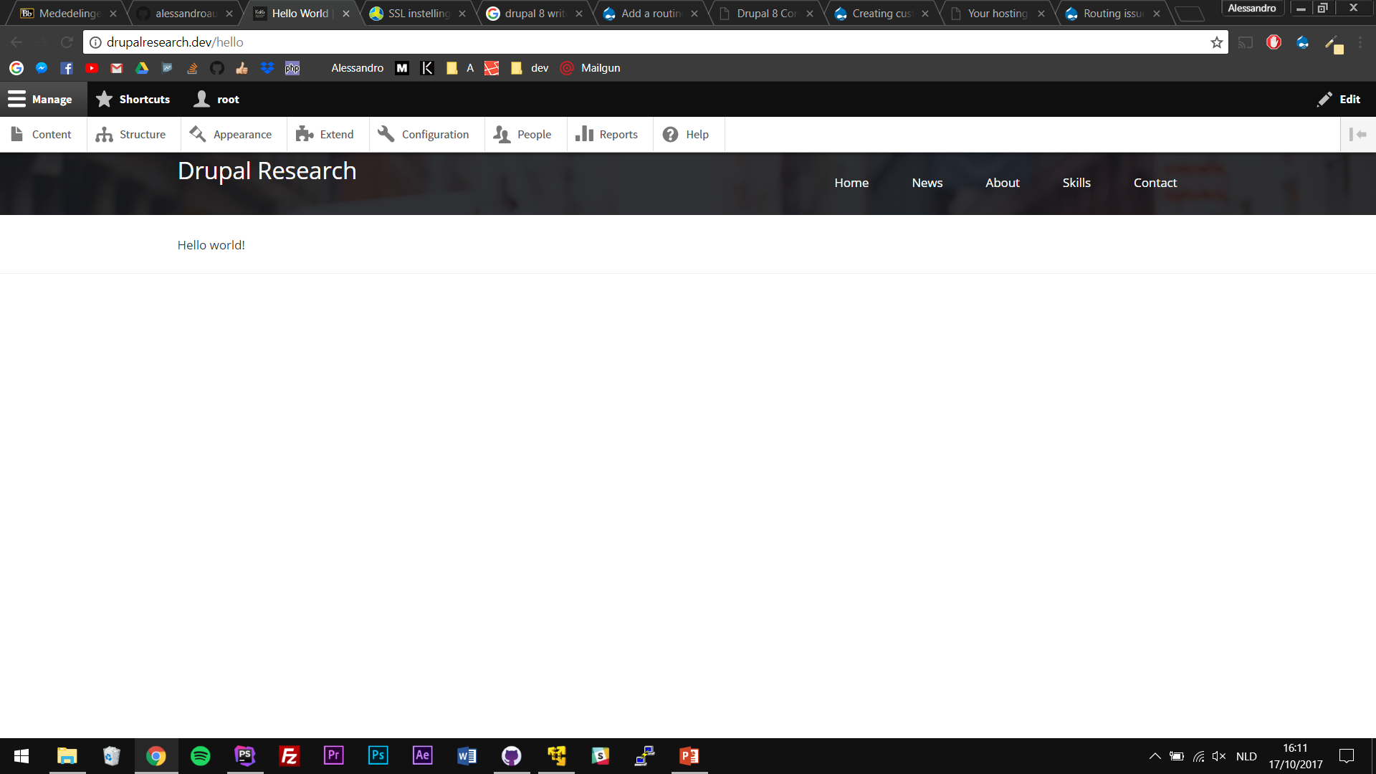

Slide 37
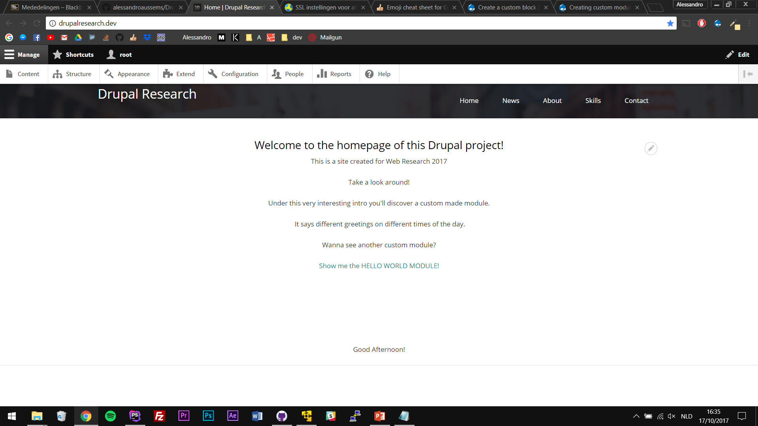
Oefening
Module bouwen die gebruiker begroet op basis van het moment van de dag.

